Slide 1
WorkoutCreator
Деница Добрева, 62009

Slide 2
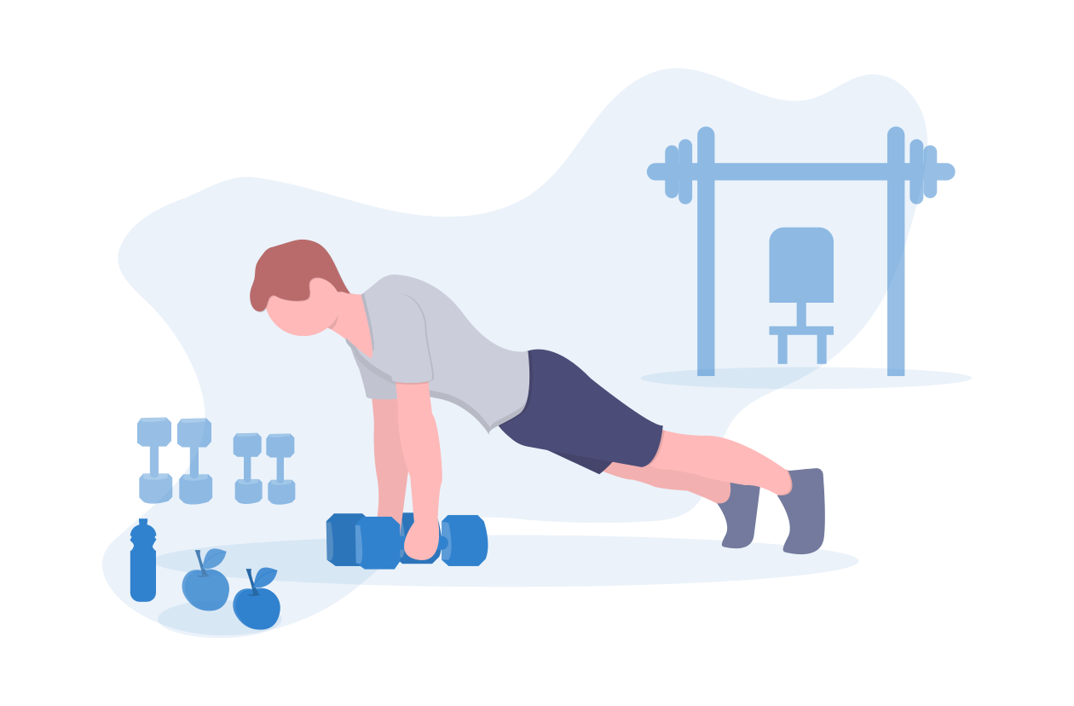
Описание на проекта
Single Page уеб приложение, което позволява създаването на собствена тренировка и дава информация за различни упражнения.

Slide 3
Роли
Нерегистриран потребител – може да разглежда всички упражнения.
Регистриран потребител - може да разглежда всички упражнения, да добавя упражнения в любими, да създава собствена тренировка, да разглежда своите тренировки и да прави промени по тях.

Slide 4
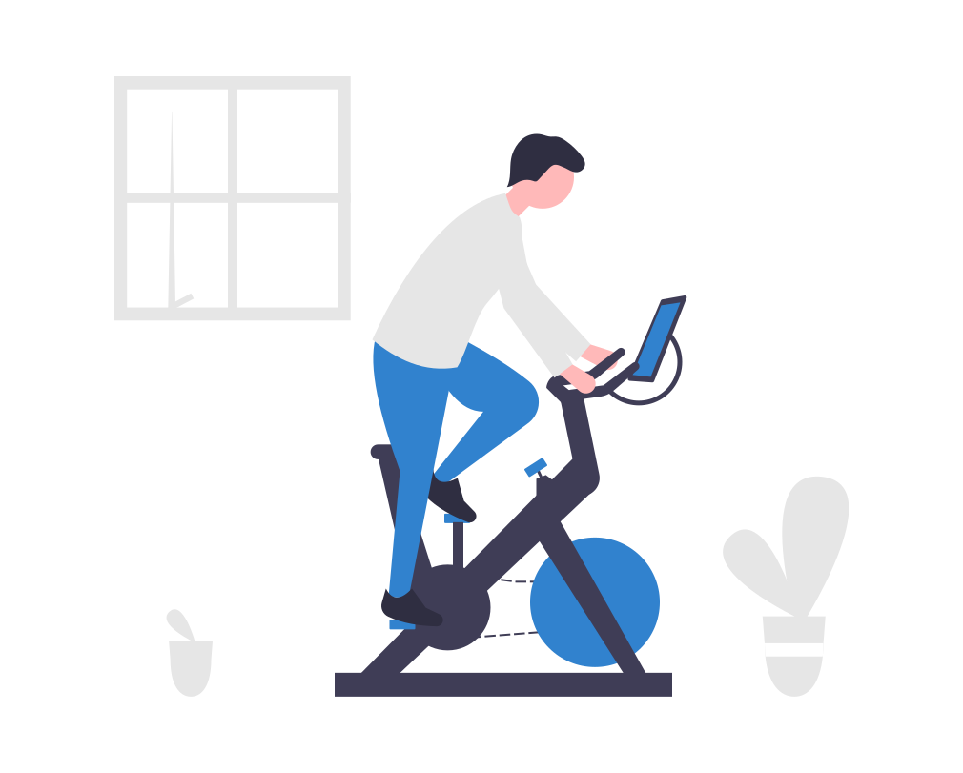
Използвани технологии
Node.js
Express.js
MongoDB
Mongoose
Angular 10
Material Design
Dragula Ng

Slide 5
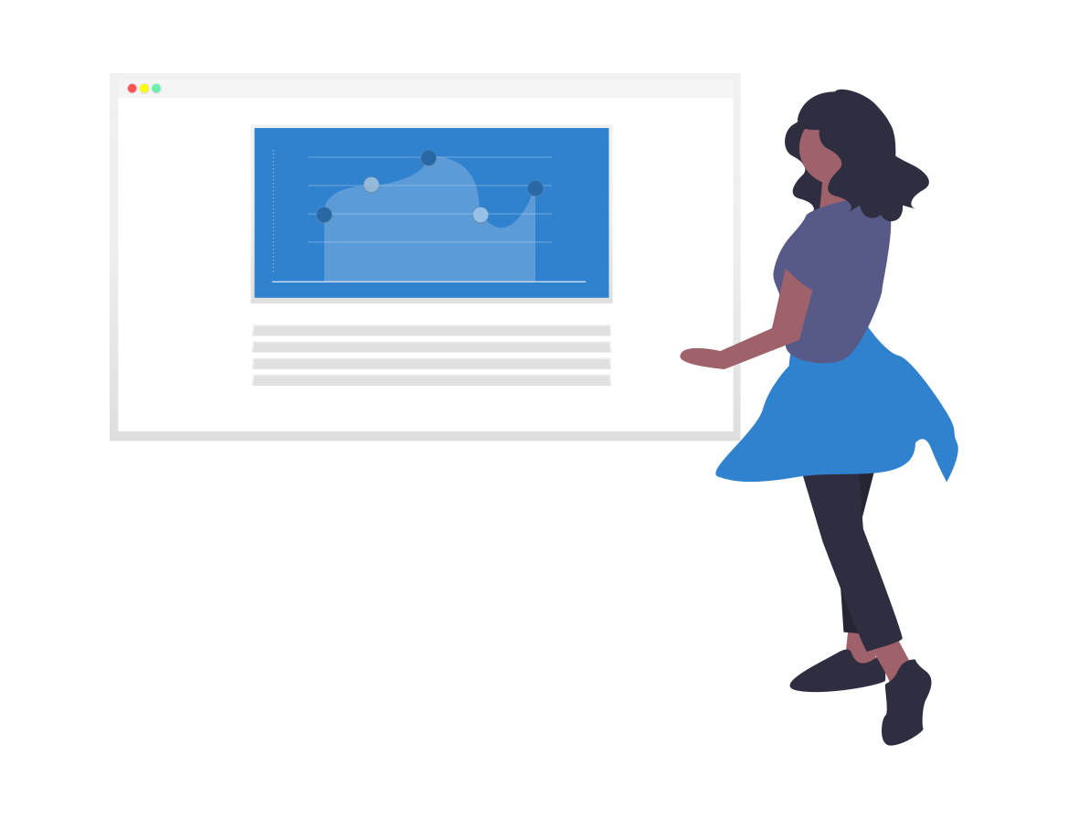
Демо

